Slide 1
Zdravotní způsobilost v regionálním školství
Ing. Ilona Vaculová
Oddělení organizace předškolního, základního a základního uměleckého vzdělávání
3. února 2026

Slide 2
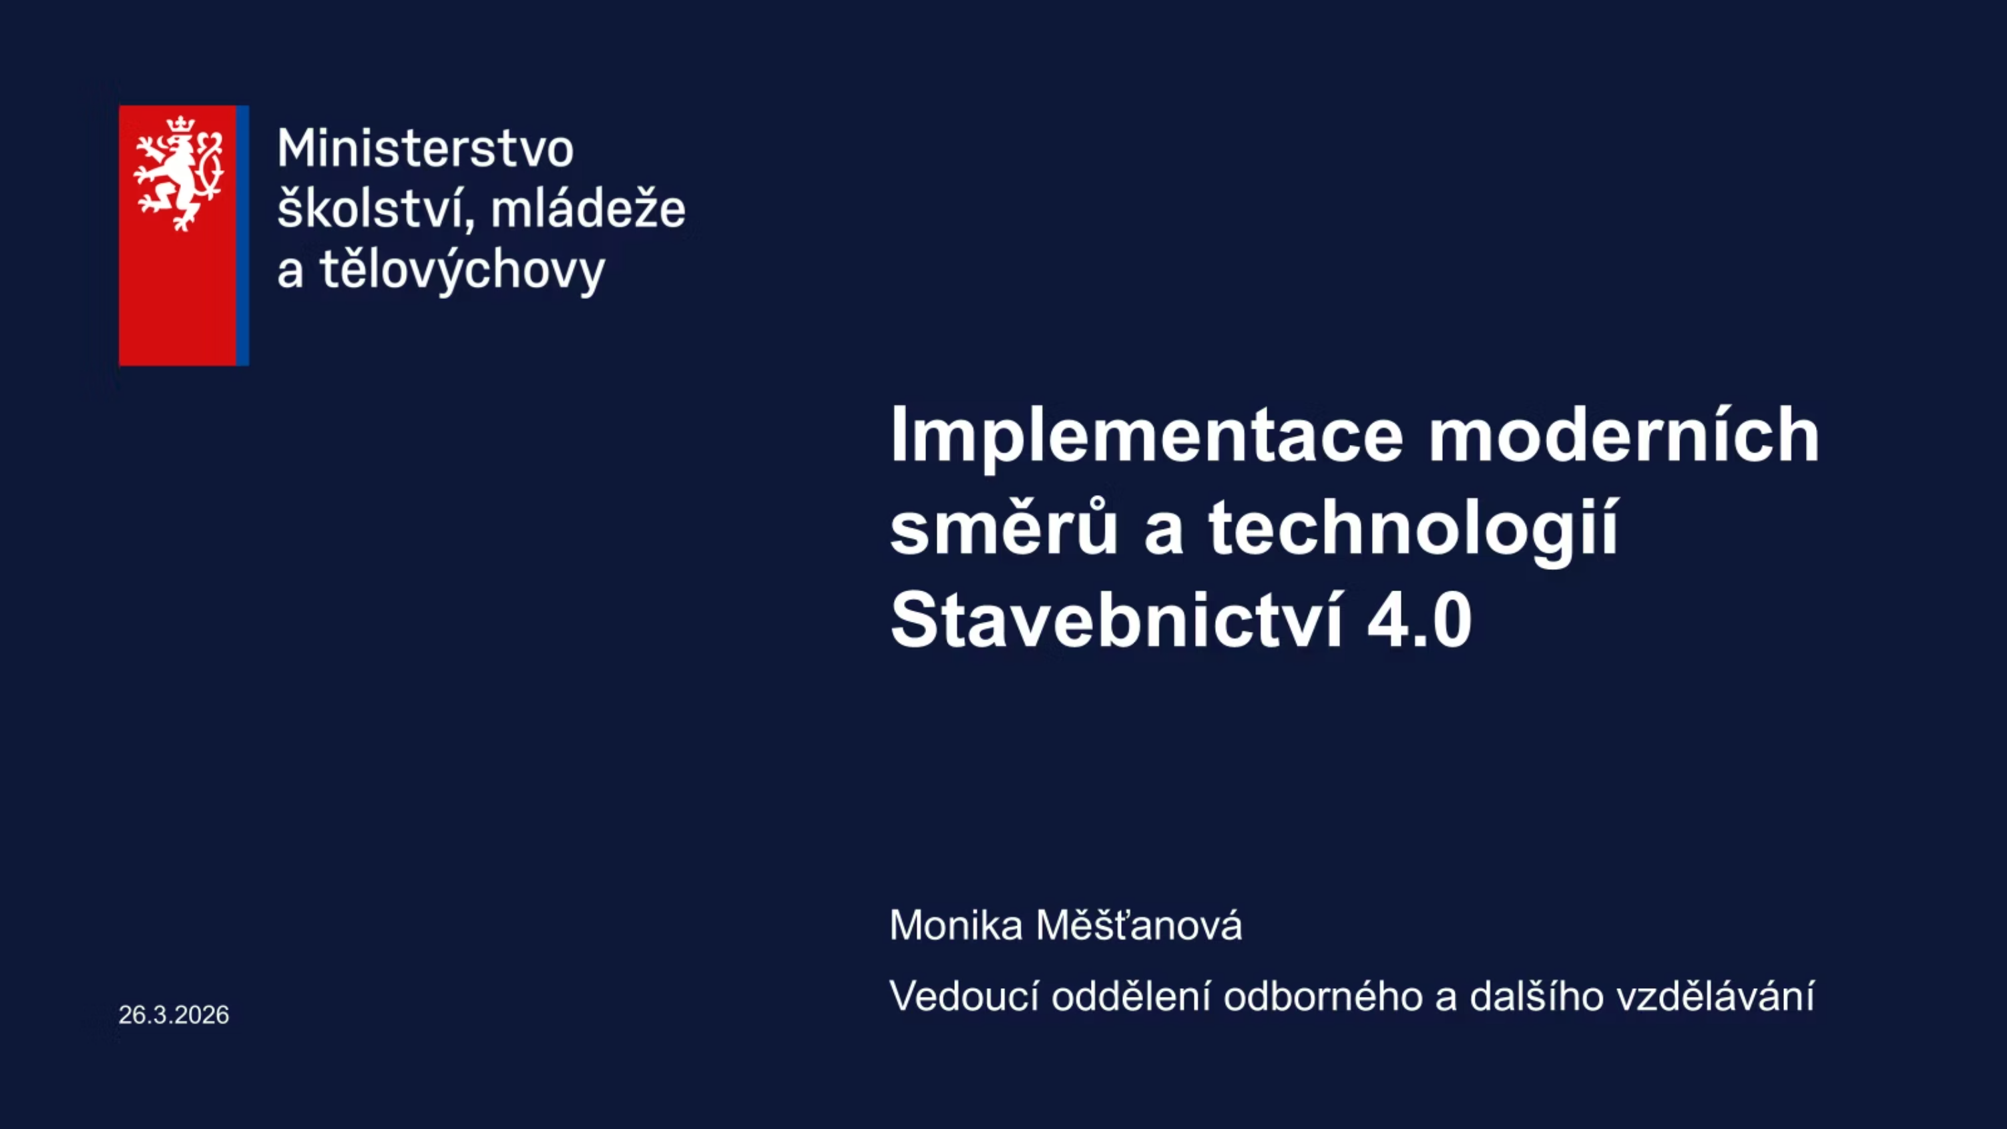

Slide 3




Klíčové oblasti změn v roce 2025
Rok 2025 přinesl zásadní legislativní, kurikulární i organizační proměny středního a vyššího odborného vzdělávání. Změny se dotýkají čtyř hlavních oblastí:
Legislativa
Duální výuka a KPP
Novela školského zákona č. 267/2025 Sb. a navazující prováděcí předpisy
Zavedení DPV a komplexní profilové práce jako nové formy maturitní zkoušky
Inovace RVP
NSK a VOŠ
Revize rámcových vzdělávacích programů, implementace BIM kompetencí
Nové profesní kvalifikace, akreditační řízení a inovace vyššího odborného vzdělávání

Slide 4

Duální praktické vyučování (DPV)
Legislativní základ
Cíl DPV
Rozsah
Novela školského zákona č. 561/2004 Sb. nabyla platnosti 4. 8. 2025, účinnost DPV nastává od 1. 1. 2026. Doplněna úpravou vyhlášky č. 13/2005 Sb.
Lepší připravenost absolventů na trh práce a posílení vazby teorie s praxí
Praktické vyučování realizované přímo ve firmě – platí pro SOŠ i VOŠ
Metodické informace MŠMT slouží jako praktický návod pro školy i firmy:
msmt.gov.cz – Metodické informace k DPV

Slide 5
Komplexní profilová práce a kombinovaná výuka
MATURITNÍ ZKOUŠKA – KPP
NOVÁ FORMA VÝUKY – KV
Komplexní profilová práce
Kombinovaná výuka
Po čtyřech letech pokusného ověřování byla KPP v listopadu 2025 ukotvena v novele školského zákona a vyhlášky č. 177/2009 Sb. KPP je zpracovávána ve spolupráci s reálným pracovním prostředím a zakončena obhajobou.
Od 1. 1. 2026 mohou střední školy, konzervatoře i VOŠ dobrovolně poskytovat v denní formě kombinaci prezenční a distanční výuky. MŠMT vydalo opatření ke změně RVP kategorií M a L5 a metodické doporučení.
Metodické doporučení ke KV →
Aktualizovaná metodika MŠMT →

Slide 6

Vyšší odborné vzdělávání – klíčové změny
Novelizace vyhlášky č. 10/2005 Sb. přinesla rozsáhlé systémové změny ve více fázích. Přechod na nový akreditační úřad proběhl od 1. 7. 2025.
1
1. 7. 2025
Přechod akreditačního řízení na nový Národní akreditační úřad pro terciární vzdělávání
2
1. 9. 2025
Nabytí účinnosti první vlny změn školského zákona a prováděcí vyhlášky
3
1. 1. 2026
Účinnost dalších změn: absolutorium, EQF 5 programy, KV, DPV, hodnocení A–F

Slide 7




Novinky ve vyšším odborném vzdělávání – obsah změn
Nové pojetí absolutoria
Programy EQF 5
Komplexní absolventská práce s obhajobou nahrazuje dosavadní formu závěrečné zkoušky
Vznik jednoletých a dvouletých autorizovaných vzdělávacích programů na úrovni EQF 5 od 1. 1. 2026
Hodnocení A–F
Hodinové dotace
Nový systém hodnocení studia inspirovaný evropskými standardy nahrazuje stávající klasifikaci
Vyhláška nově stanovuje min. a max. počty vyučovacích hodin i min. průměrný počet hodin praktické přípravy
Metodická informace pro VOŠ v souladu s platnou legislativou →

Slide 8
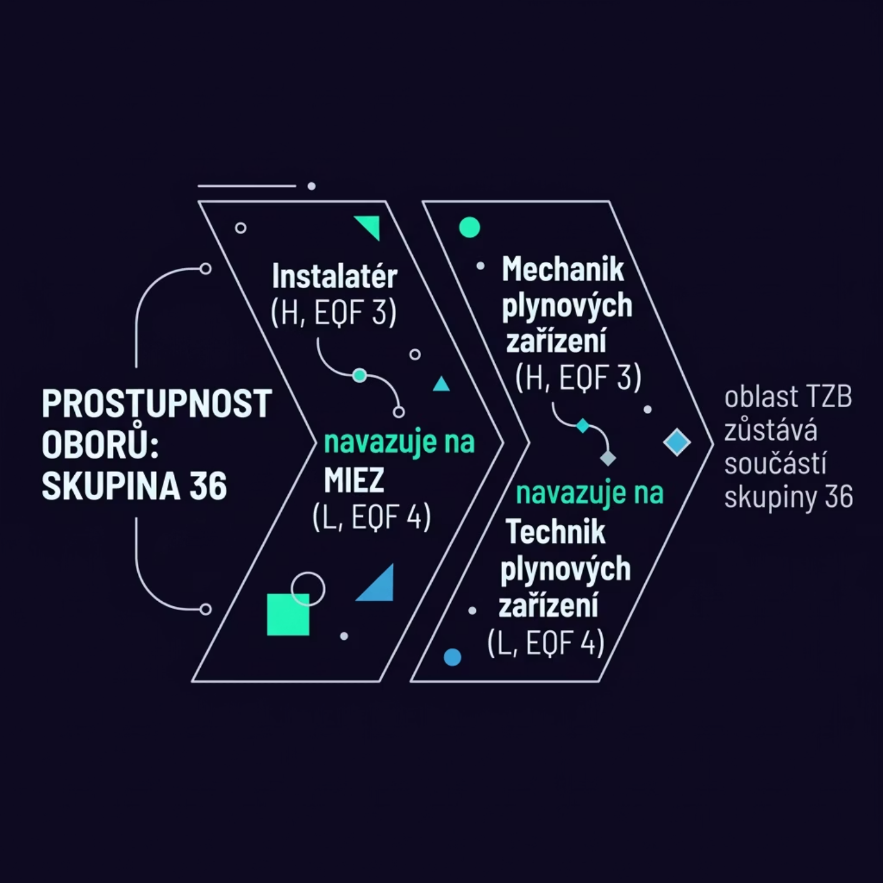


Inovace oborové soustavy (IOS) – skupina 36
Kulaté stoly v červnu 2025 projednaly návrh změn systematiky budoucího nařízení vlády o oborové soustavě. Klíčovým principem je prostupnost oborů H → L, tedy cesta od výučního listu k maturitní zkoušce.
Proč prostupnost H–L?
Žáci oborů s výučním listem získají přirozenou cestu k maturitní zkoušce v příbuzném oboru kategorie L – bez zbytečných bariér.
Oblast TZB zůstává na základě odborných diskusí nadále součástí skupiny 36 – Stavebnictví, TZB, geodézie a katastr nemovitostí.

Slide 9

Revize RVP – implementace BIM do výuky
Od září 2025 NPI zahájilo přípravné práce pro první vlnu revizí RVP oborů kategorie M. Ve skupině 36 byly vybrány: Stavebnictví (čtyři zaměření), Technická zařízení budov a Stavební materiály.
Kompetenčně pojatý profil
BIM v oboru TZB
Rozsah BIM kompetencí
Příklad klíčové kompetence: Projektovat vytápění, ZT, VZT a rozvod plynu za použití programů s datovou strukturou BIM
Kompetence je rozpracována do šesti dílčích kompetencí pokrývajících celý životní cyklus stavby
Kvalifikační profily vznikaly v pracovních skupinách za účasti svazů, asociací, zaměstnavatelů i škol

Slide 10




BIM kompetence v oboru TZB – pracovní verze RVP
TECHNICKÉ ZOBRAZOVÁNÍ
PRAKTICKÝ OBSAH TZB – BIM
Vypracovávat výkresy s uplatněním digitálního modelu (DiMS) a grafického programu s podporou BIM
Pracovat minimálně s jedním BIM softwarem na základní úrovni
Získávat informace z BIM modelu a rozlišovat jejich typy v rámci celoživotního cyklu stavby
Vytvářet základní digitální modely TZB systémů a přiřazovat objektům technické parametry
Pracovat se společným datovým prostředím (CDE), rozlišovat role v BIM a jejich odpovědnosti
Číst a interpretovat dokumentaci publikovanou z BIM modelu a zobrazovat data přes otevřený standard IFC
Orientovat se v moderních metodách: 3D laserové skenování a zpracování informací s využitím AI
Dodržovat zásady koordinace profesí – kontrola kolizí rozvodů

Slide 11


NSK – Profesní kvalifikace Specialista BIM
Stav přípravy
Pracovní skupina pro tvorbu PK z oblasti BIM zahájila v druhé polovině roku 2025 přípravu hodnoticího standardu profesní kvalifikace Specialista pro správu informací o stavbě.
Harmonizace
Termín dokončení byl na základě usnesení vlády č. 998 ze dne 10. 12. 2025 posunut na konec roku 2026 – z důvodu harmonizace s prováděcí vyhláškou k BIM zákonu, jejíž vydání se očekává na jaře 2026.
S prováděcí vyhláškou BIM (jaro 2026)
Příprava standardu
Schválení
Hodnoticí standard (2025)
Zavedení do NSK (konec 2026)
Draft PK je aktuálně v připomínkovém řízení. Finalizace proběhne po vydání prováděcí vyhlášky (MPO/MŠMT).

Slide 12


